Slide 1
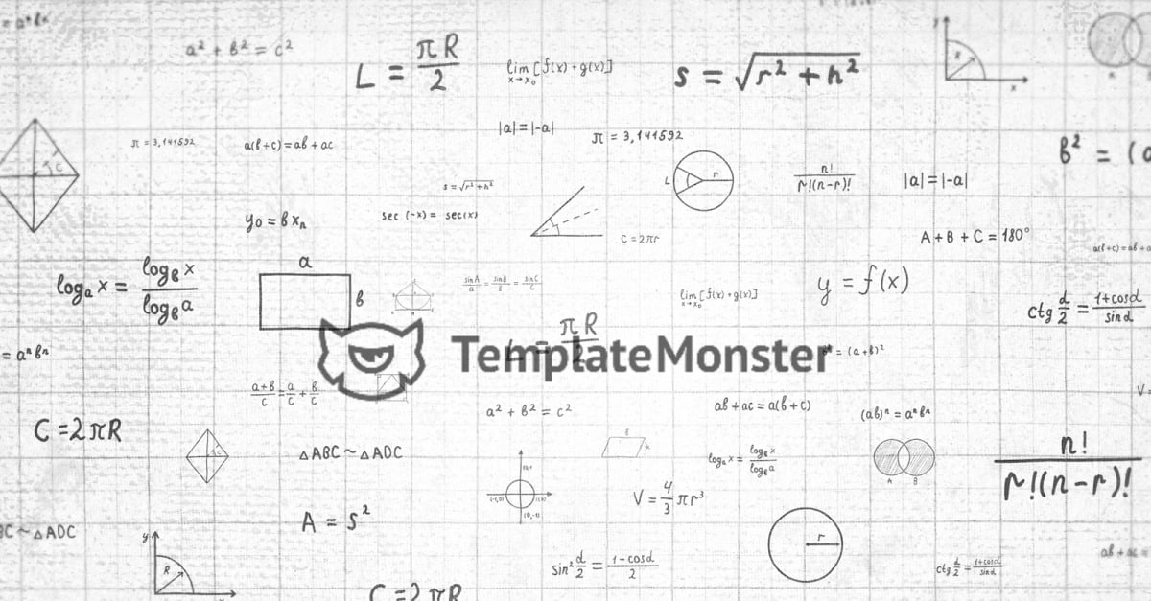

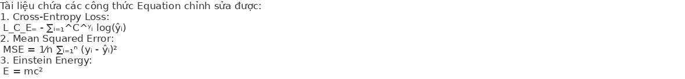
Ví dụ công thức toán học
Tài liệu chứa các công thức Equation chỉnh sửa được:
1. Cross-Entropy Loss:
$$L_{CE}=-_{i=1}^{C}{}y_{i}log({\overset{}{y}}_{i})$$
2. Mean Squared Error:
MSE=1ni=1n(yi-yi)2
3. Einstein Energy:
$$E=mc^{2}$$

Slide 2
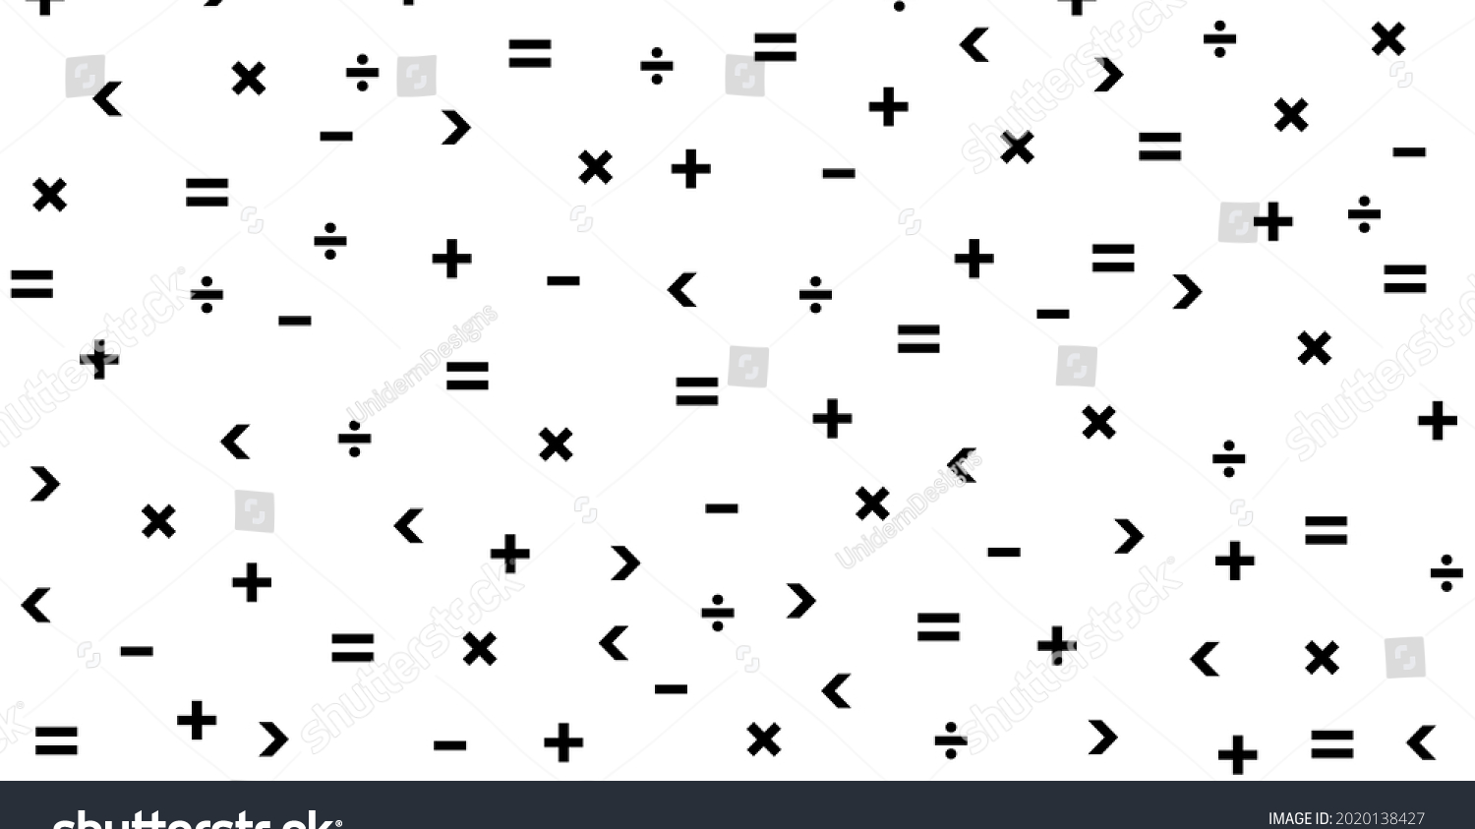
1. Ví dụ công thức toán học
Tài liệu cung cấp các công thức Equation chỉnh sửa được trong Word, không dùng mã LaTeX.

Slide 3
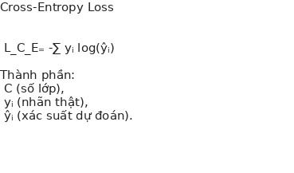
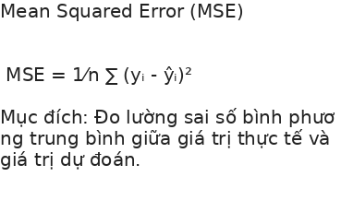
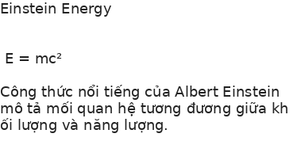
Cross-Entropy Loss
$$L_{CE}=-{}y_{i}log({\overset{}{y}}_{i})$$
Thành phần:
$$C$$ (số lớp),
$$y_{i}$$ (nhãn thật),
$${\overset{}{y}}_{i}$$ (xác suất dự đoán).
Mean Squared Error (MSE)
MSE=1n(yi-yi)2
Mục đích: Đo lường sai số bình phương trung bình giữa giá trị thực tế và giá trị dự đoán.
Einstein Energy
$$E=mc^{2}$$
Công thức nổi tiếng của Albert Einstein mô tả mối quan hệ tương đương giữa khối lượng và năng lượng.
1. Ví dụ công thức toán học
Tổng hợp một số công thức toán học quan trọng thường gặp trong lĩnh vực trí tuệ nhân tạo và vật lý học hiện đại.

